Slide 1



Soundec 九音科技
智能头盔音频解决方案
●V2.0

Slide 2

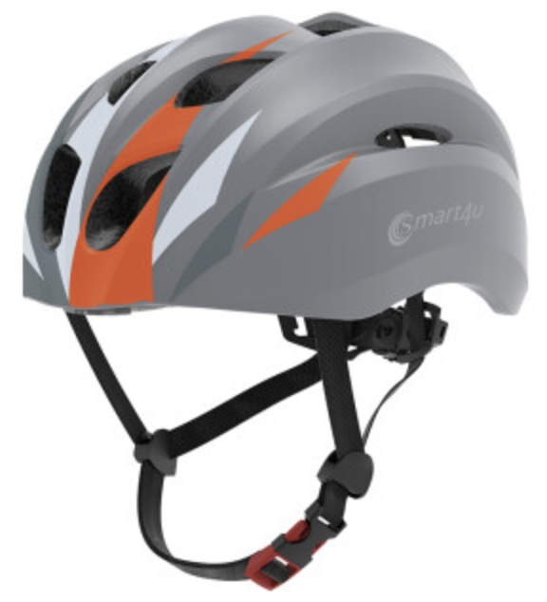

智能头盔解决方案 — 开放式
主控DSP：
SNC8600
支持声学算法
Uart私有标准协议通讯
支持DAC输出推动扬声器
支持I2S通讯和蓝牙音频传输
蓝牙选型：
支持I2S和Uart接口的任意蓝牙型号
不需要包含DSP核
需要支持：A2DP协议、HFP协议，唤醒不同型号手机的语音助手
Speaker选型
指向性喇叭x2
麦克风选型
数字硅麦x2
降风噪算法
双麦方案，支持降风噪算法，骑行通话时，对方可以清晰听到声音
ENC环境降噪算法
支持通话降噪，打电话时降低环境噪音，让对方听的更加清晰
DSP SNC8600
其他主控IC
I2C
SCK
SDA
DAC
AOHPRP
Speaker x2
AOHPRN
AOHPLP
MIC1
PDM1
算法
AOHPLN
蓝牙透传解决方案
图片仅供参考
MIC2
PDM2
I2S
(Slaver)
I2S
(Master)
LRCK
LRCK
BCK
BCK
SDI
SDI
SDO
SDO
Uart
Uart
Tx
Tx
Rx
Rx

Slide 3
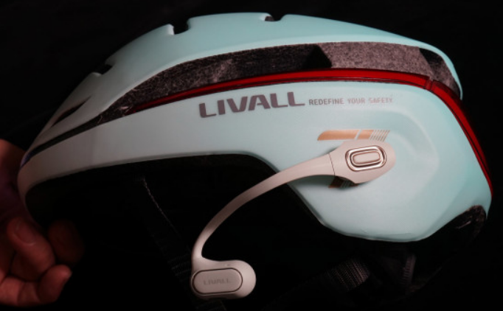
智能头盔解决方案 — 入耳式
主控DSP：
SNC8600
搭配SNC1600实现EVC耳内拾音专利
Uart私有标准协议通讯
支持DAC输出推动扬声器
支持I2S通讯和蓝牙音频传输
蓝牙选型：
支持I2S和Uart接口的任意蓝牙型号
不需要包含DSP核
需要支持：A2DP协议、HFP协议，唤醒不同型号手机的语音助手
Speaker选型
喇叭阻抗要求：64Ω~190Ω
麦克风选型
无麦克风方案
降风噪算法
无需麦克风，搭载九音专利EVC技术（见附录），完成降风噪算法，骑行通话时，对方可以清晰听到声音
ENC环境降噪算法
支持通话降噪，打电话时降低环境噪音，让对方听的更加清晰
SNC1600
DSP SNC8600
I2C
其他主控IC
图片仅供参考
SCK
Speaker L
SDA
I2C
SCK
Speaker R
SDA
LNA Out L
ADC1
算法
LNA Out R
ADC2
蓝牙透传解决方案
Bridge L
I2S
(Slaver)
LRCK
I2S
(Master)
Bridge R
BCK
LRCK
SDI
BCK
DAC
SDO
SDI
AOHPR
SDO
Uart
Uart
AOHPL
Tx
Tx
Rx
Rx

Slide 4
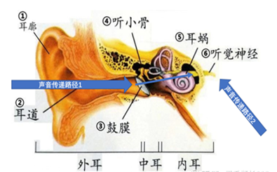
附录 — EVC耳内拾音专利技术
EVC（Ear canal Voice Capture）
Feature List
AEC
Beam Forming
ENC
AGC
耳内拾音
音色还原
低音增强
动态均衡
独家耳道拾音算法
（国际专利）
实现超强通话降噪功能
100dB白噪 清晰通话
6-7级（15m/s）强风 清晰通话
类“腹语”通话（特别适合SWAT、安保人员等特殊用途)

